Slide 1
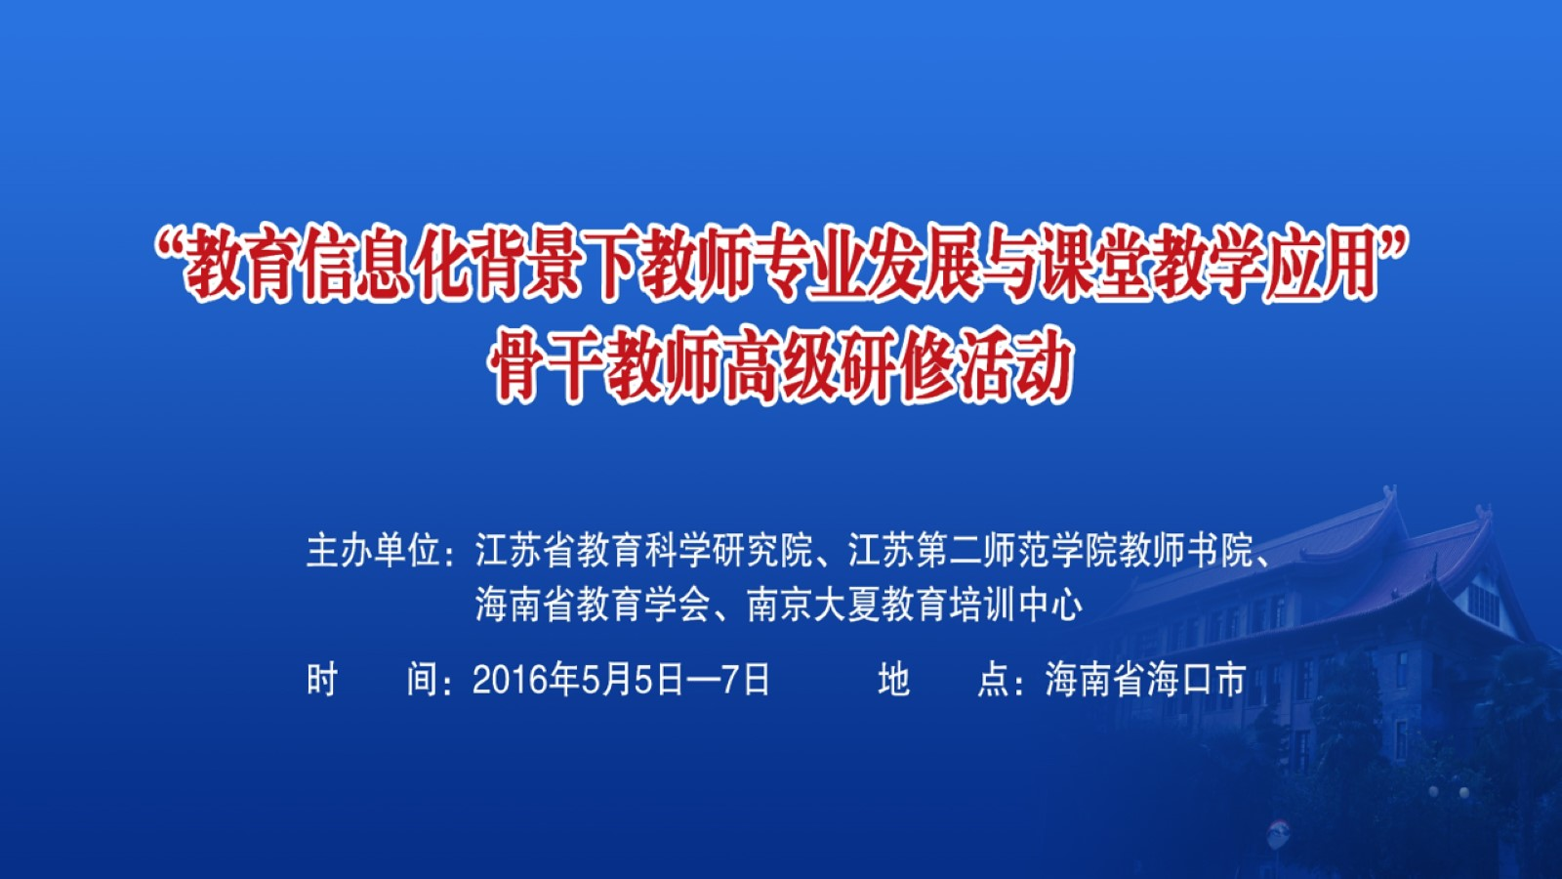

Slide 2

互联网+与课堂教学变革

Slide 3
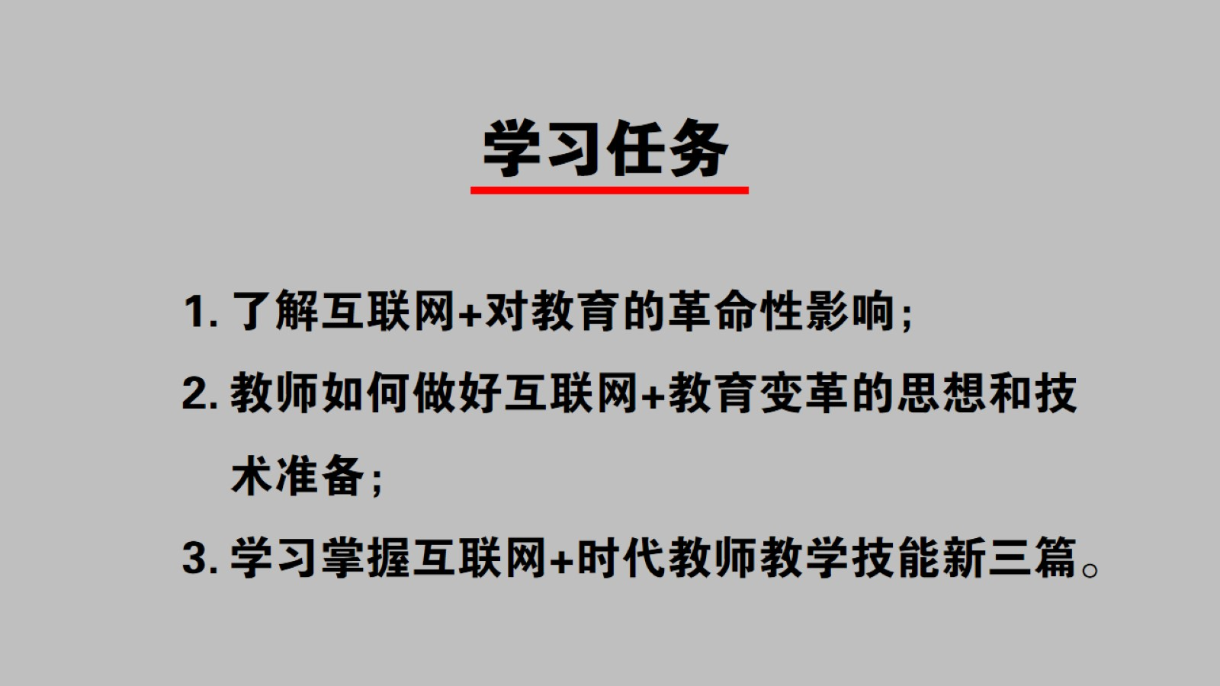

Slide 4
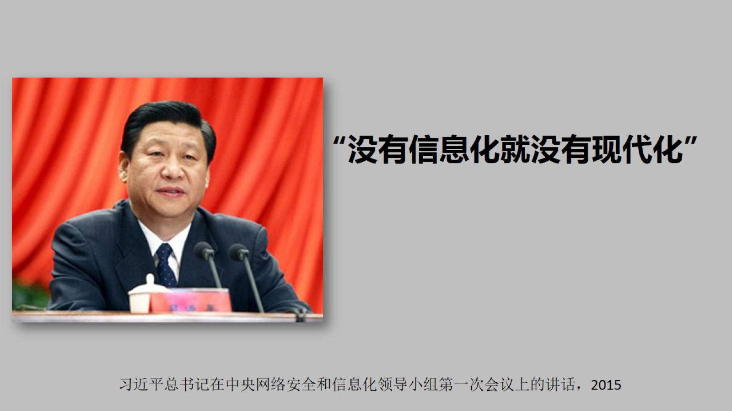
“没有信息化就没有现代化”

Slide 5
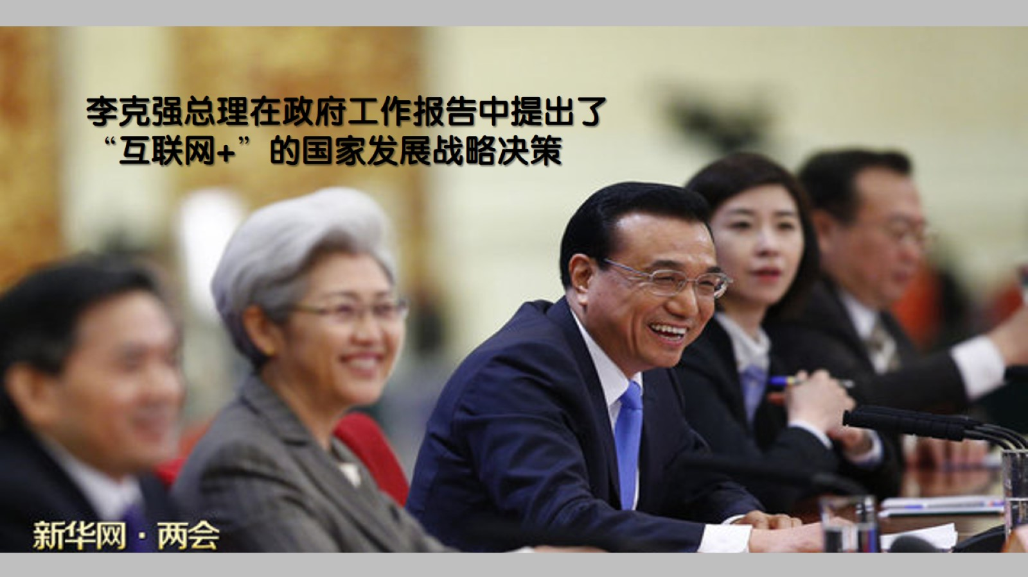

Slide 6

互联网

Slide 7
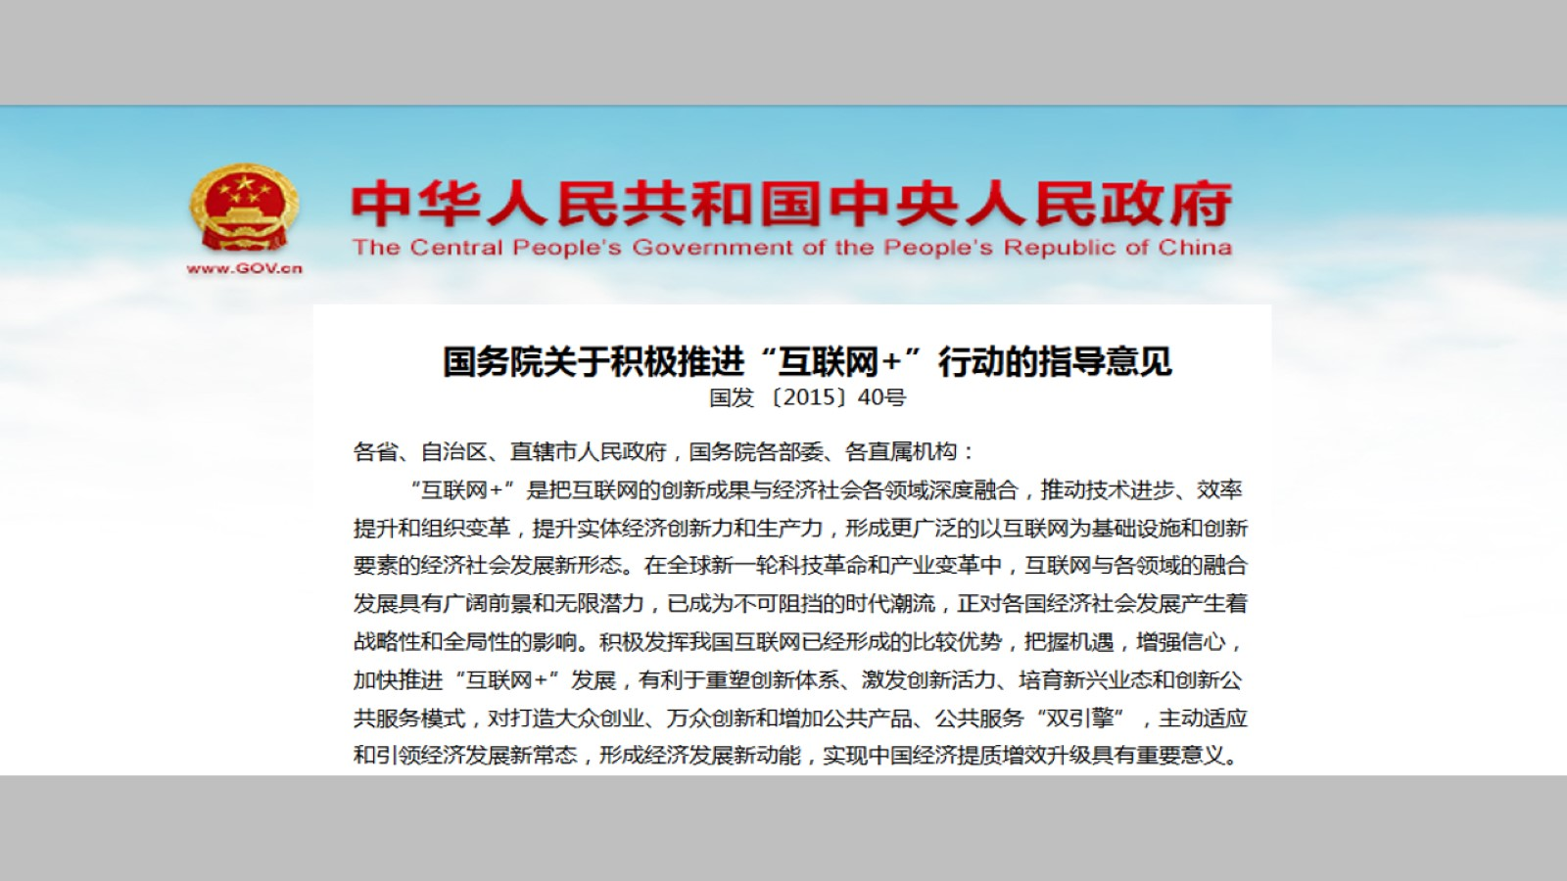

Slide 8
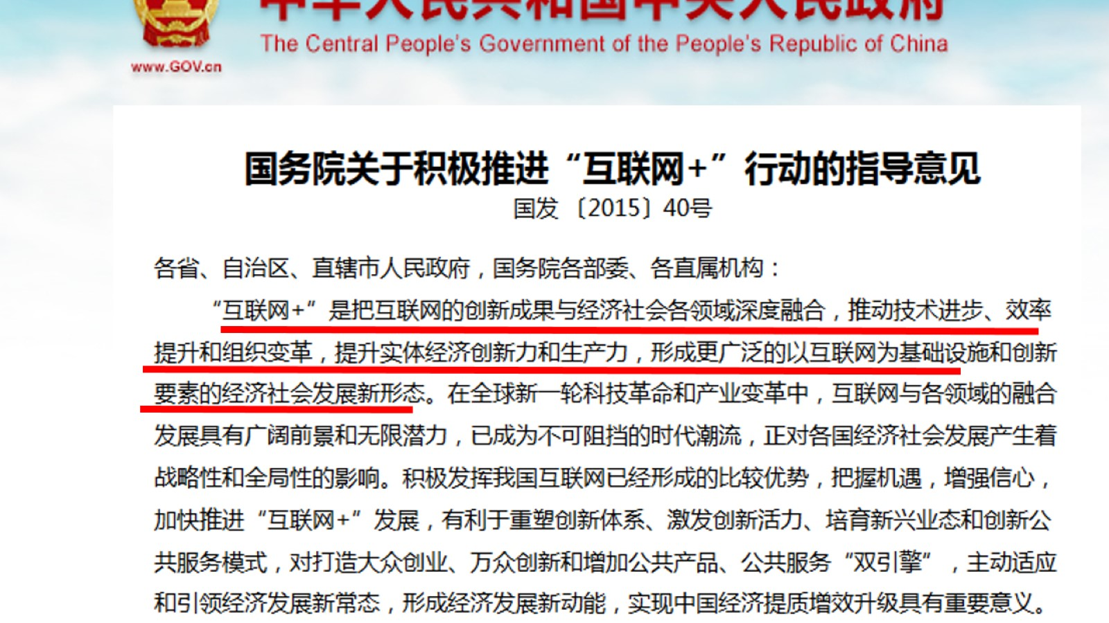

Slide 9

中国进入“互联网+”时代

Slide 10


Slide 11
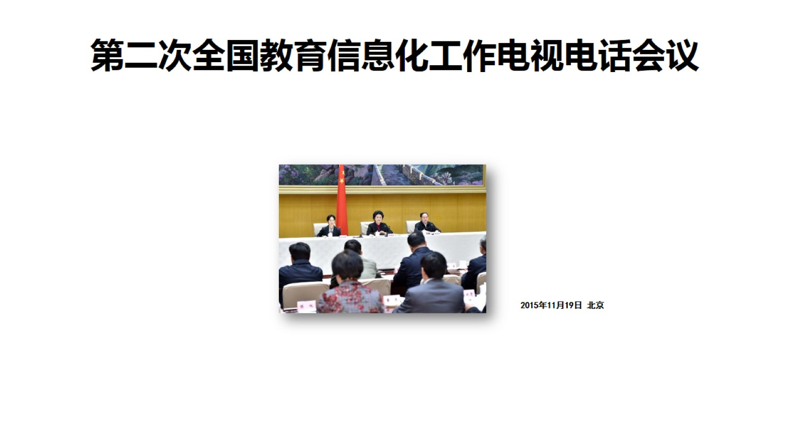
第二次全国教育信息化工作电视电话会议

Slide 12
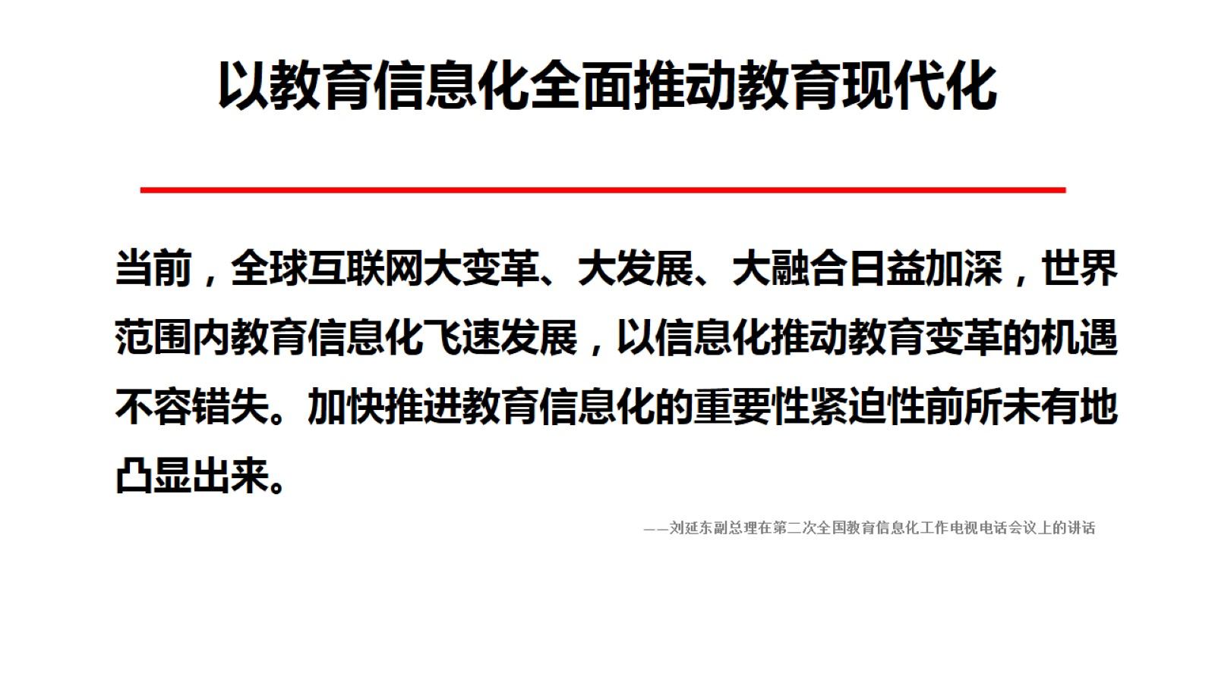
以教育信息化全面推动教育现代化

Slide 13

自我测试题

Slide 14


Slide 15
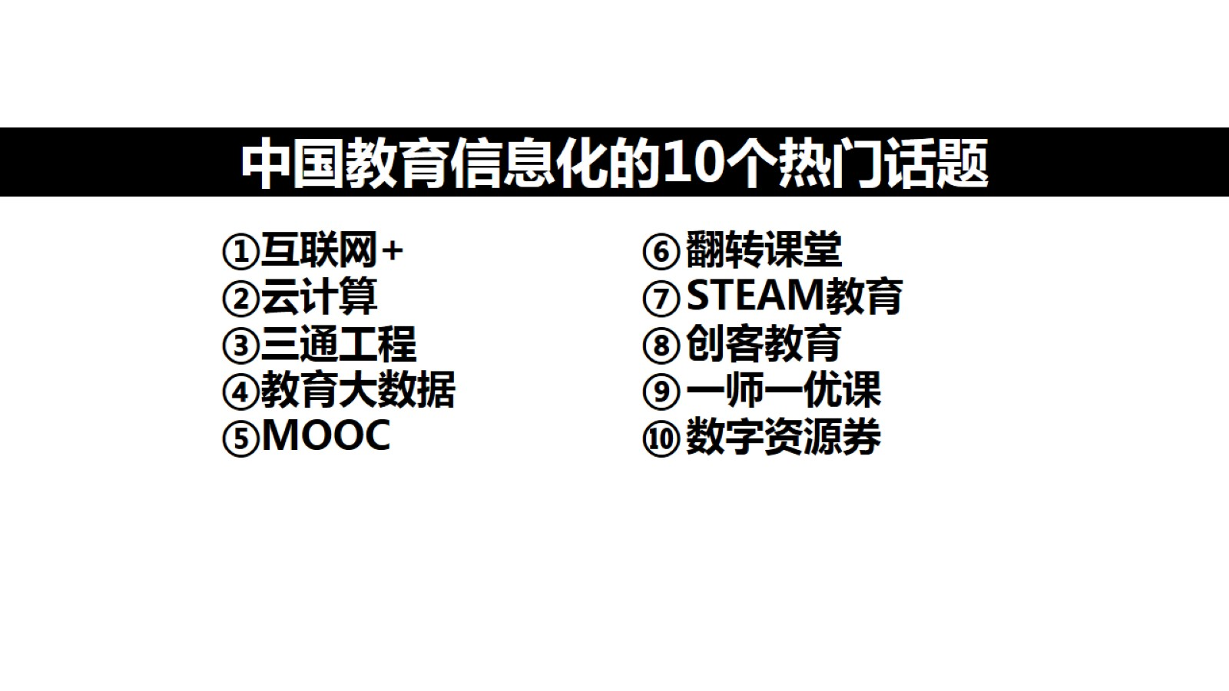

Slide 16
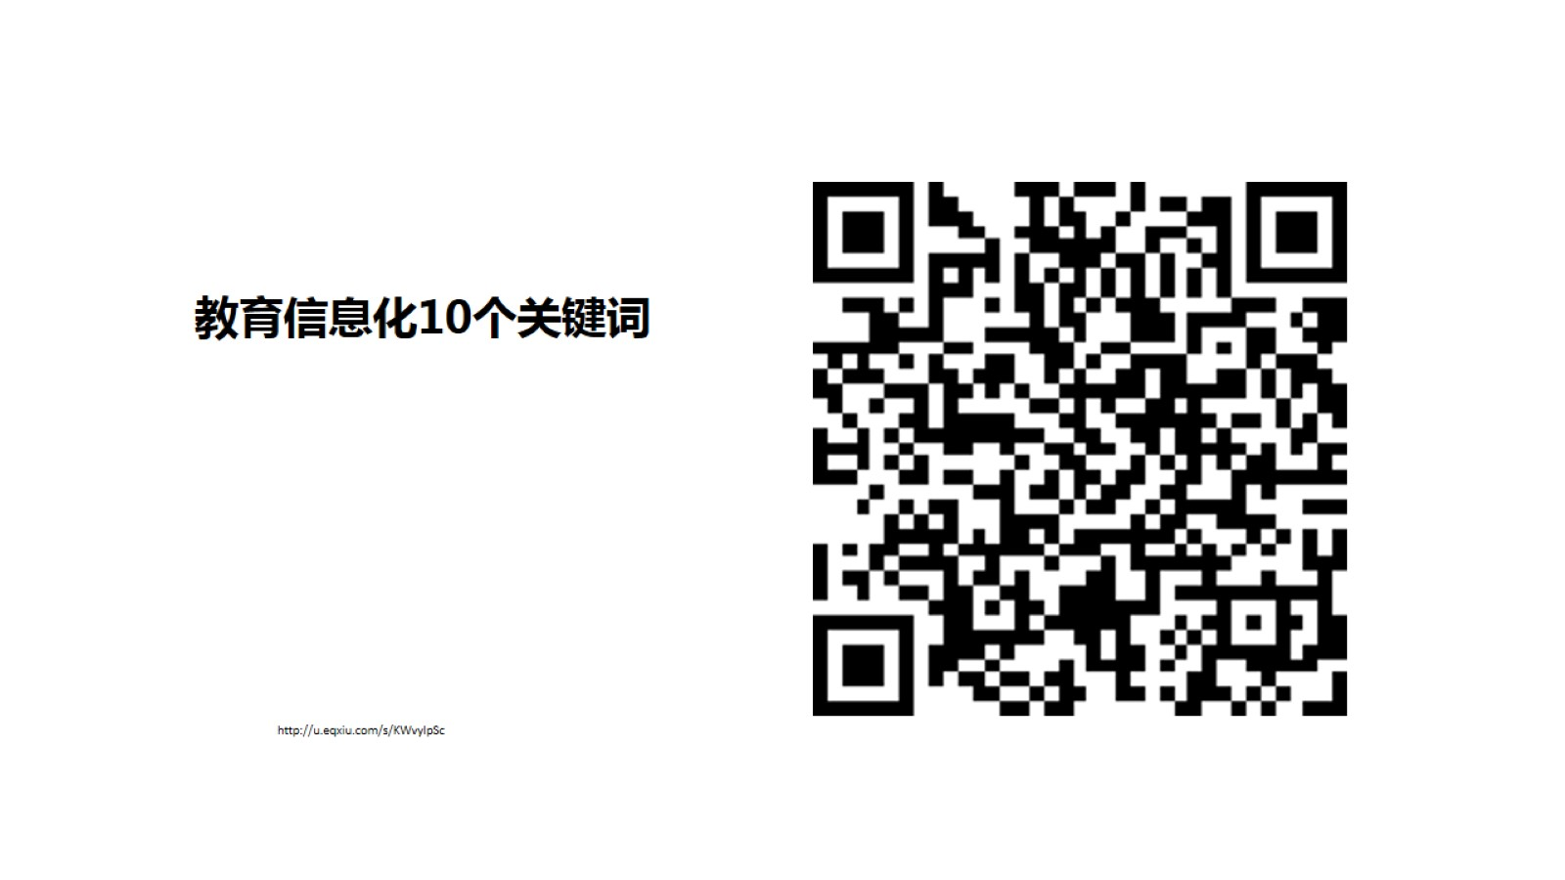

Slide 17
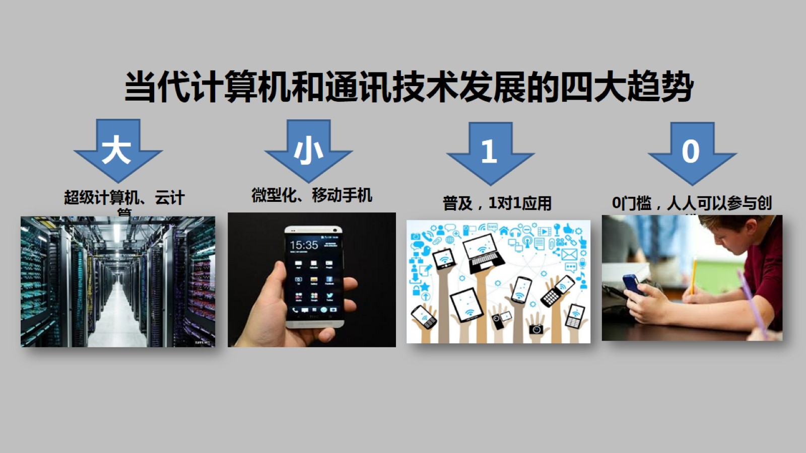

Slide 18
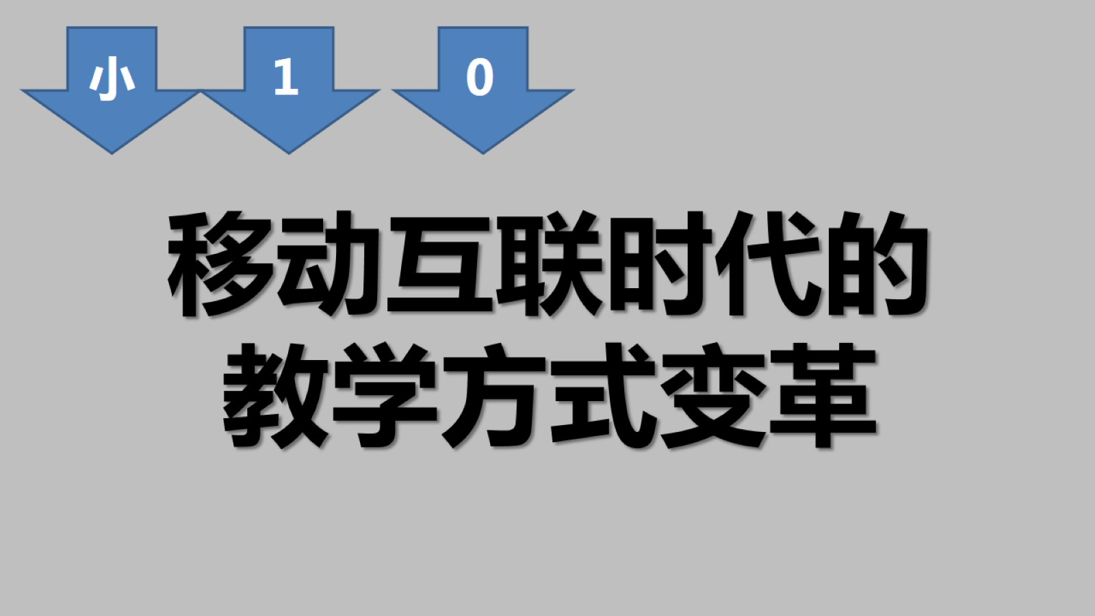

Slide 19
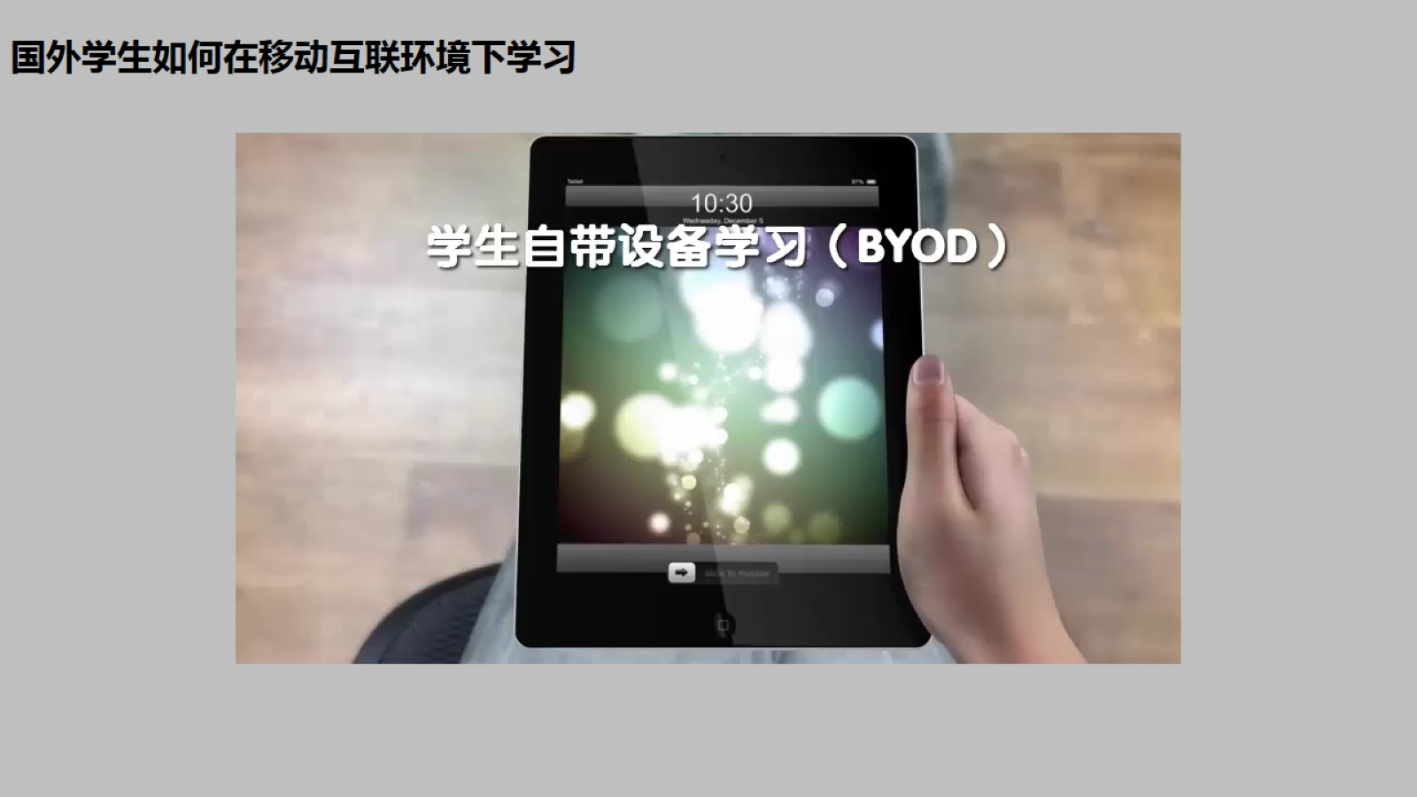

Slide 20
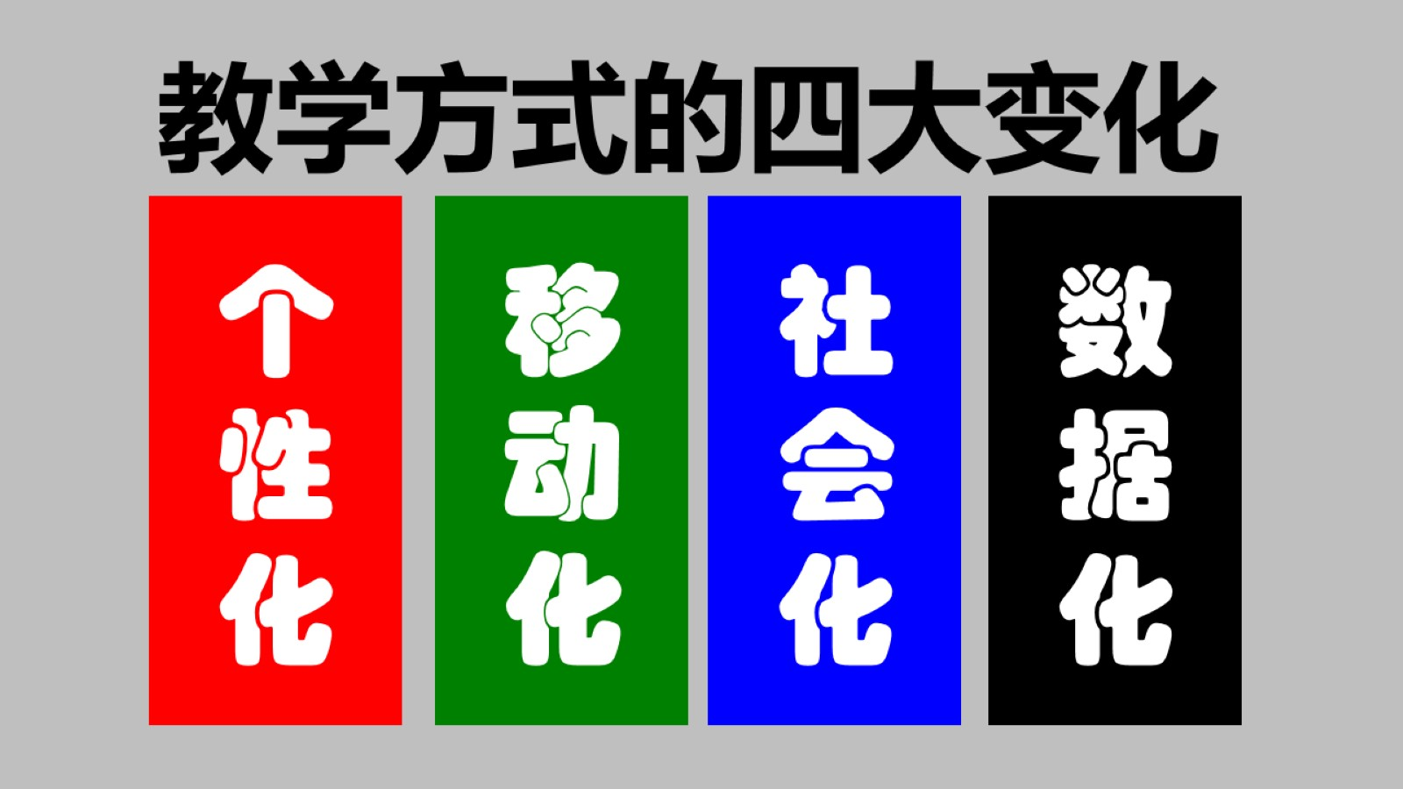

Slide 21
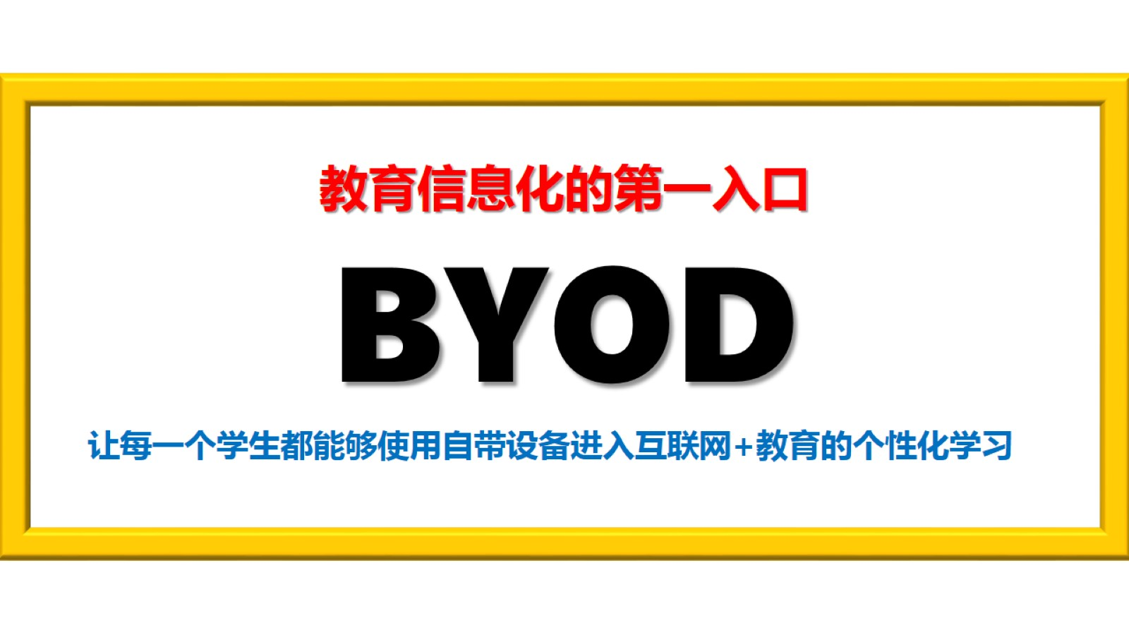
教育信息化的第一入口

Slide 22
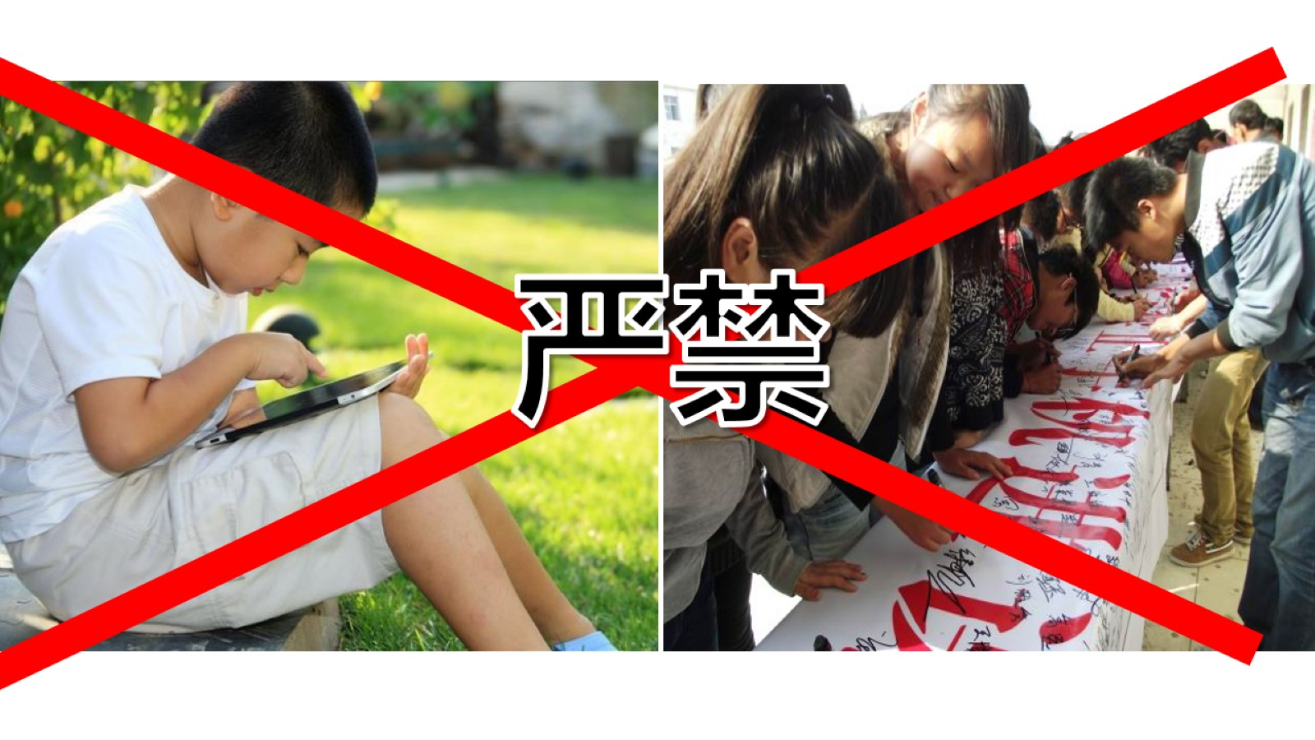

Slide 23

？

Slide 24
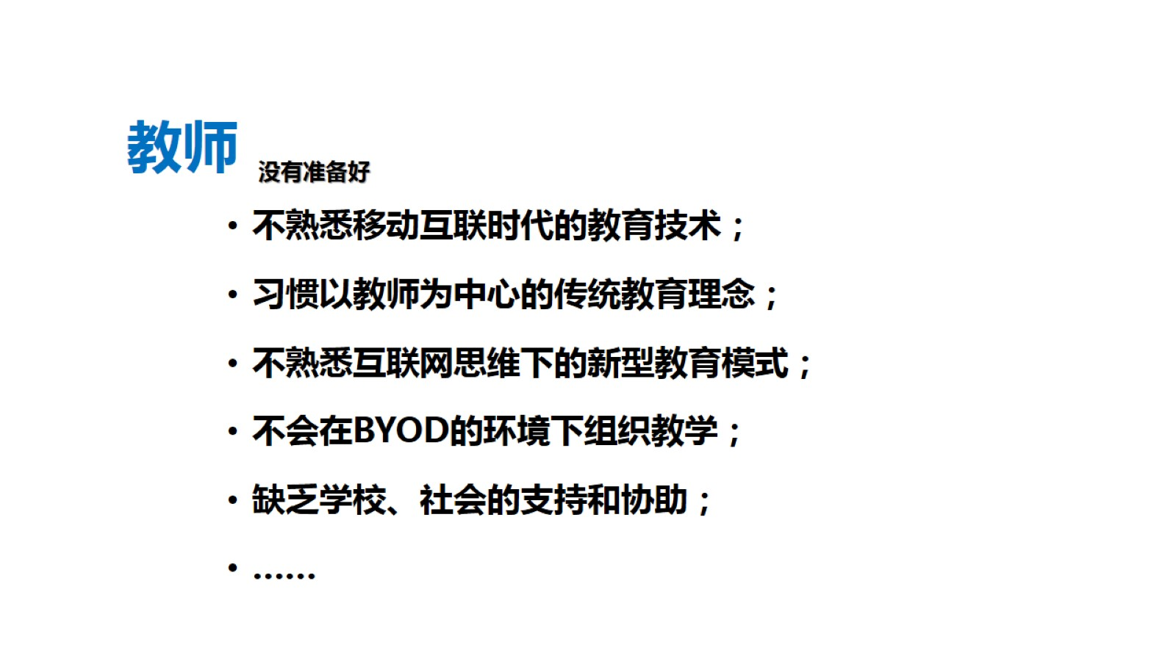
教师

Slide 25
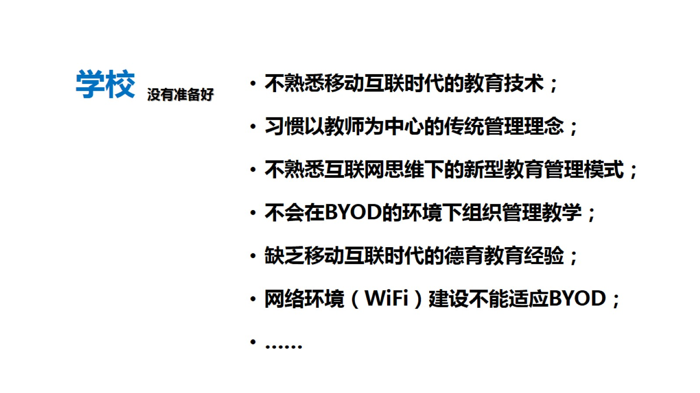
学校

Slide 26
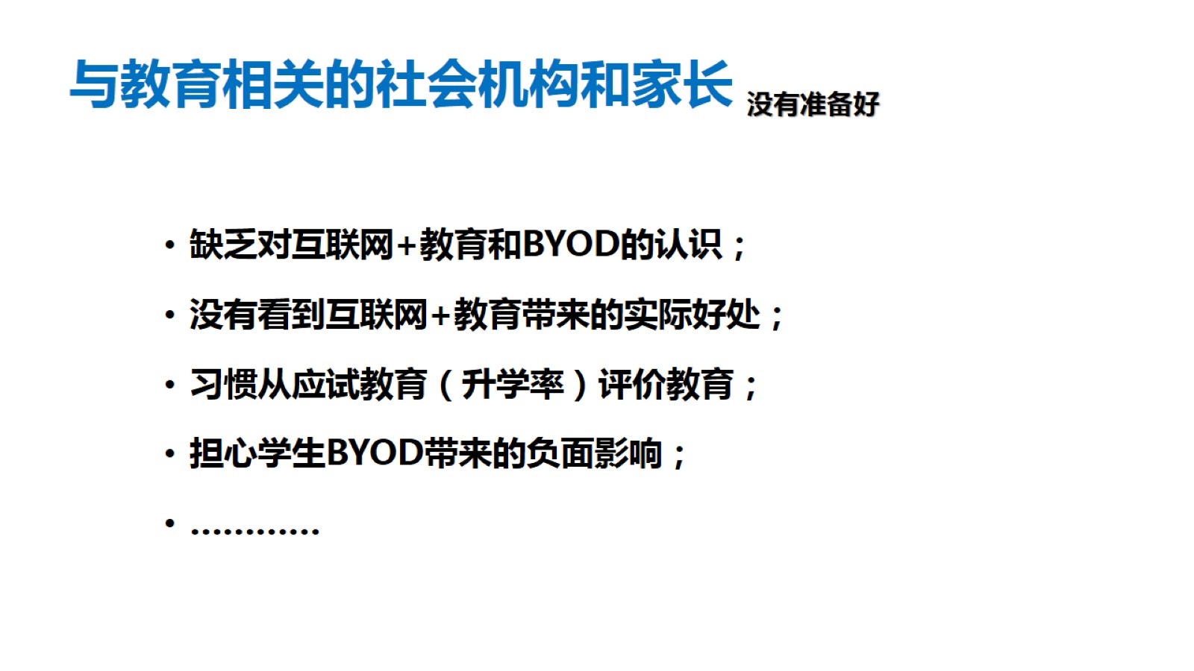
与教育相关的社会机构和家长

Slide 27
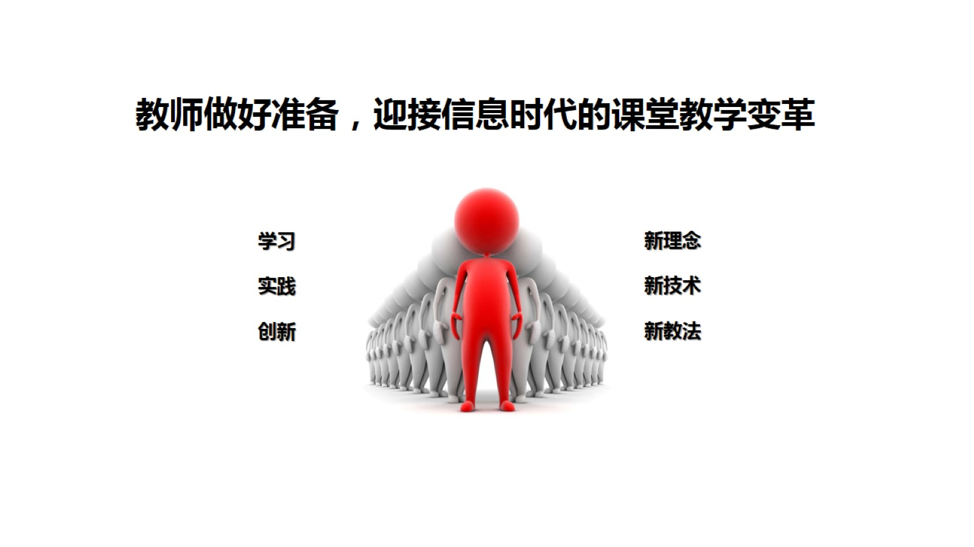

Slide 28


Slide 29


Slide 30
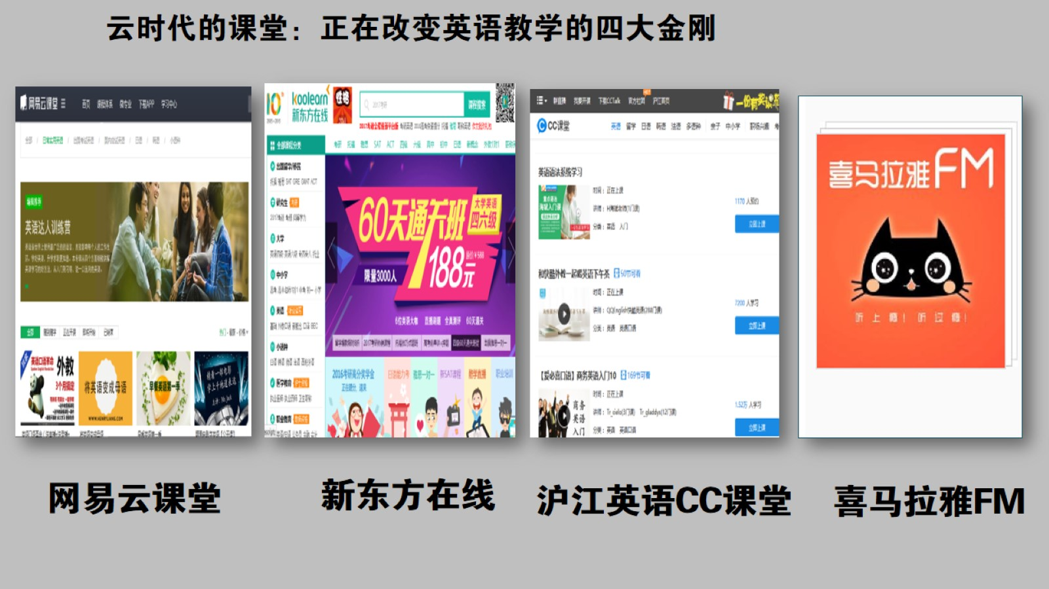

Slide 31
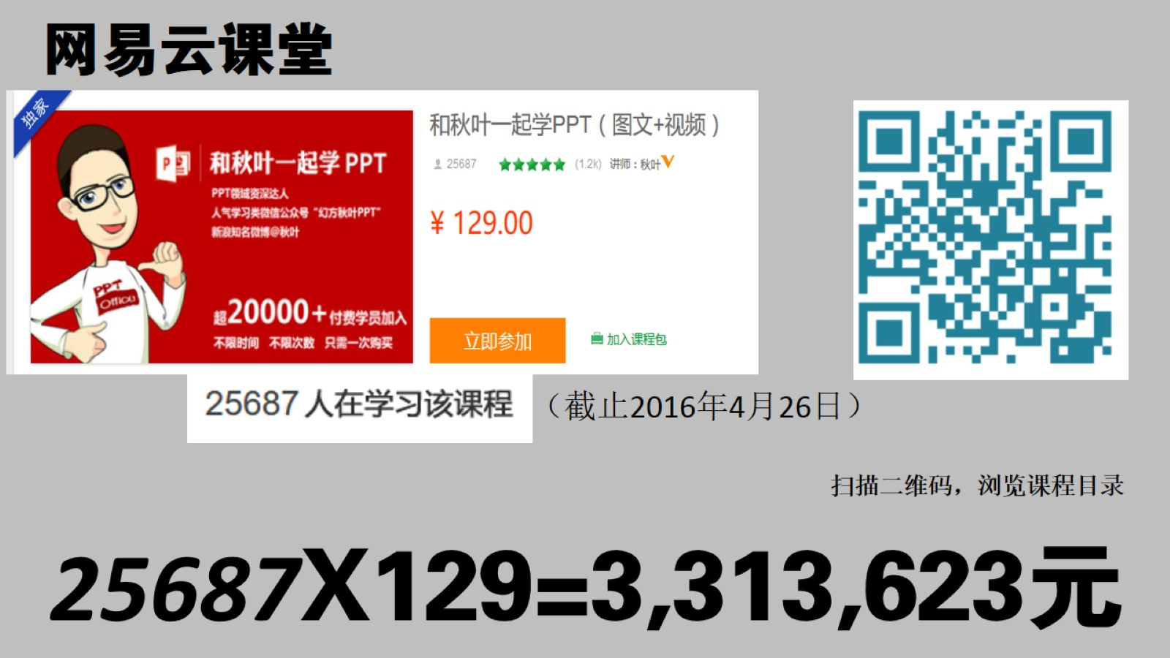

Slide 32
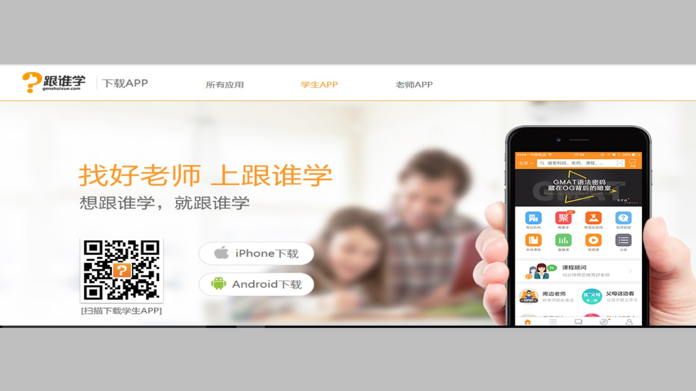

Slide 33
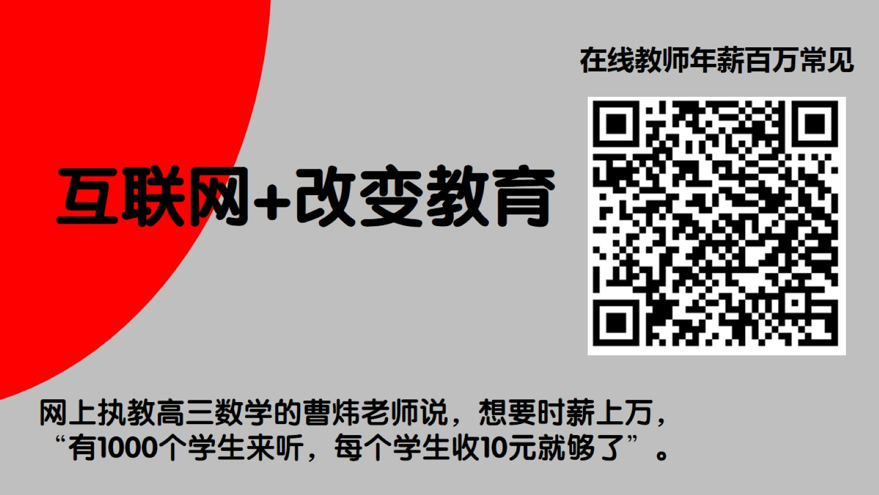

Slide 34
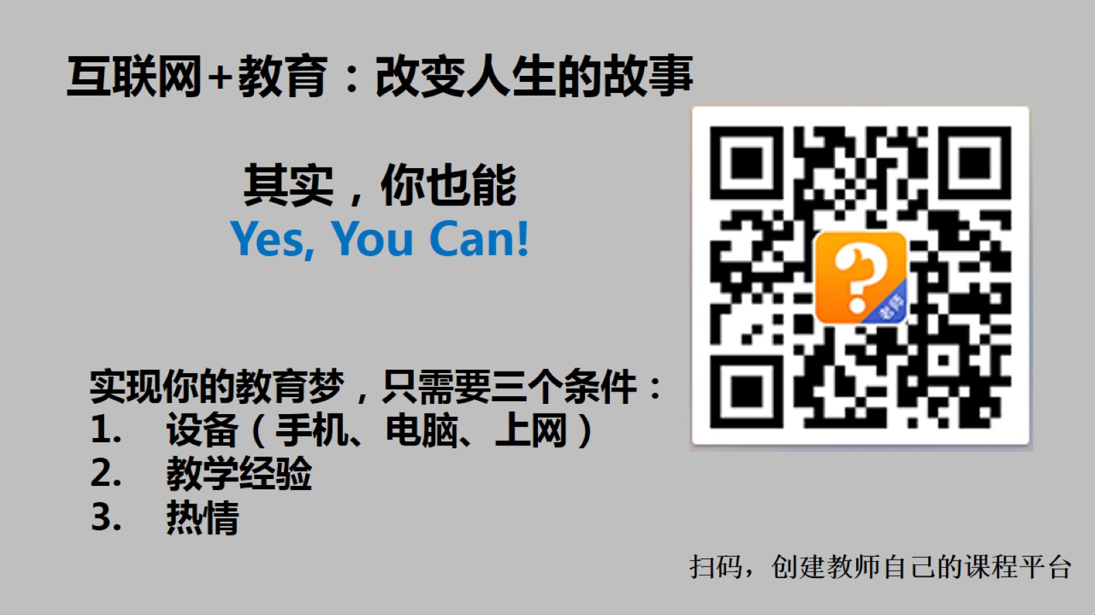

Slide 35
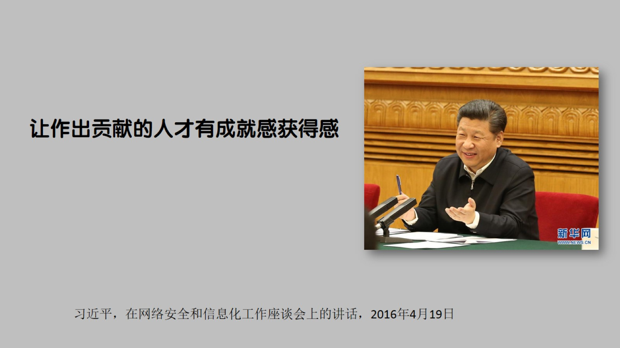

Slide 36
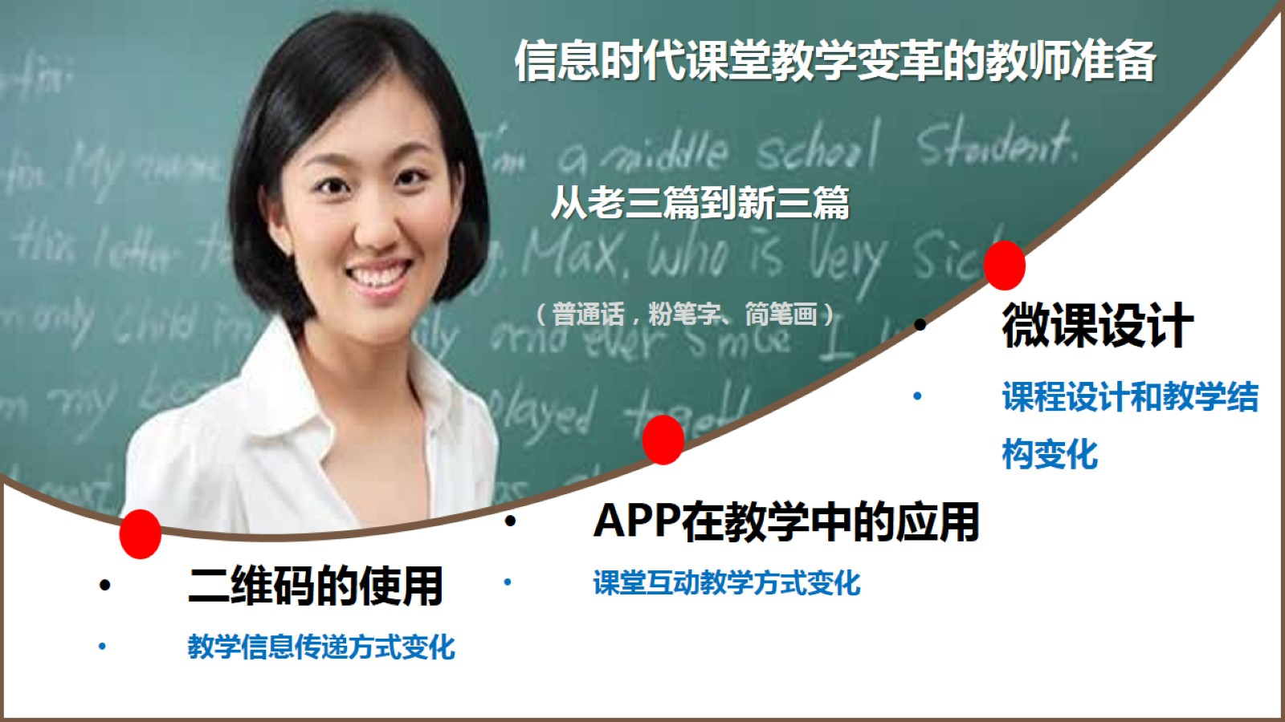

Slide 37
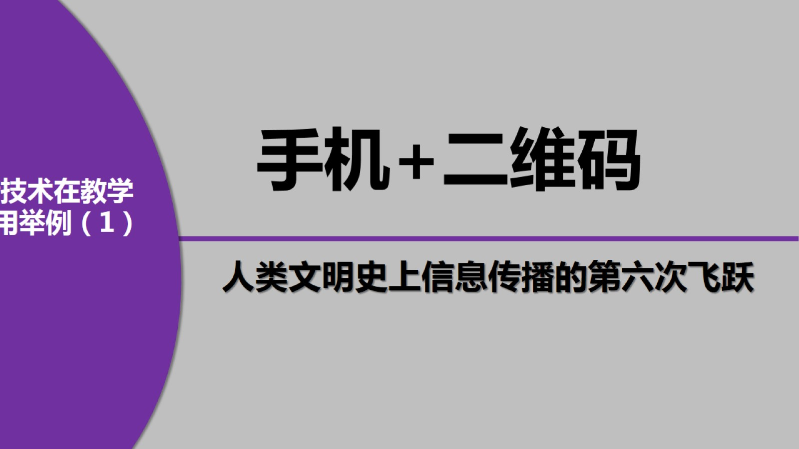

Slide 38
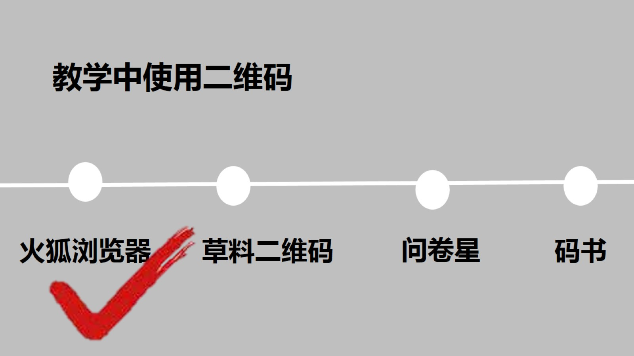
教学中使用二维码

Slide 39
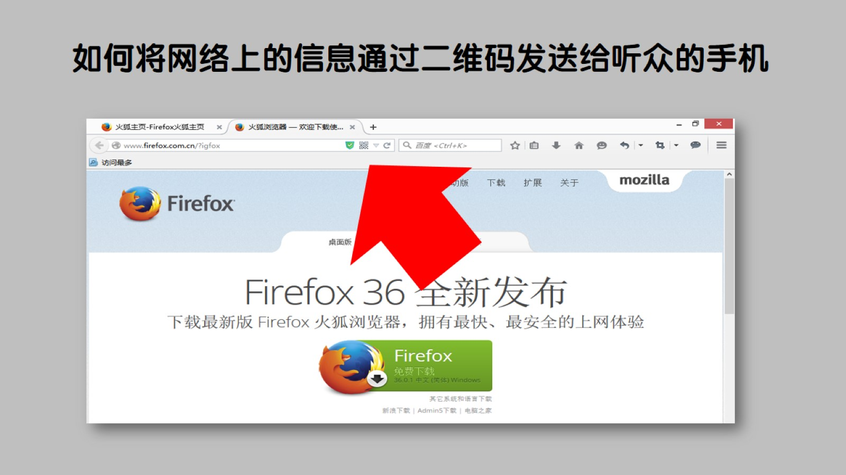

Slide 40
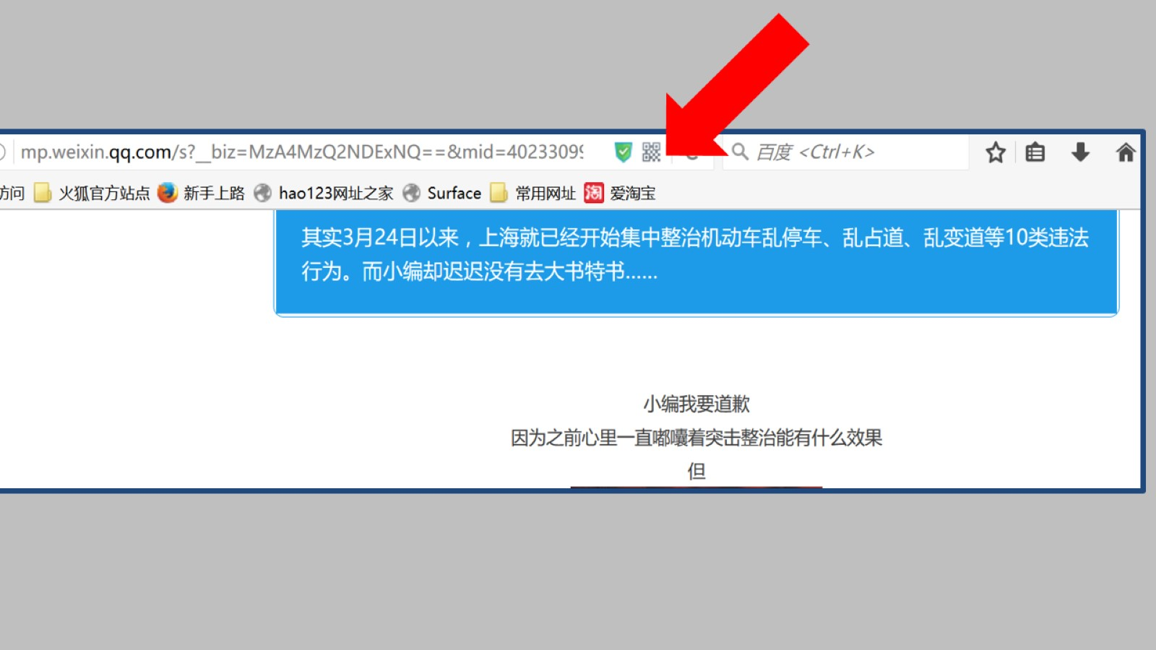

Slide 41
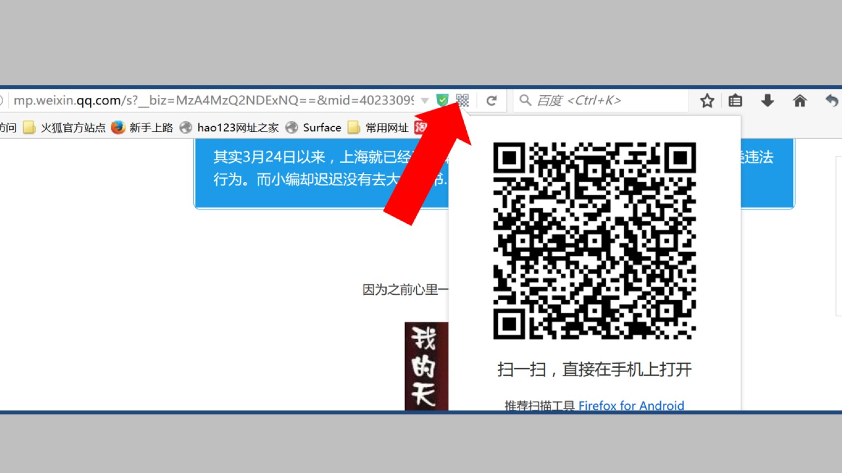

Slide 42


Slide 43
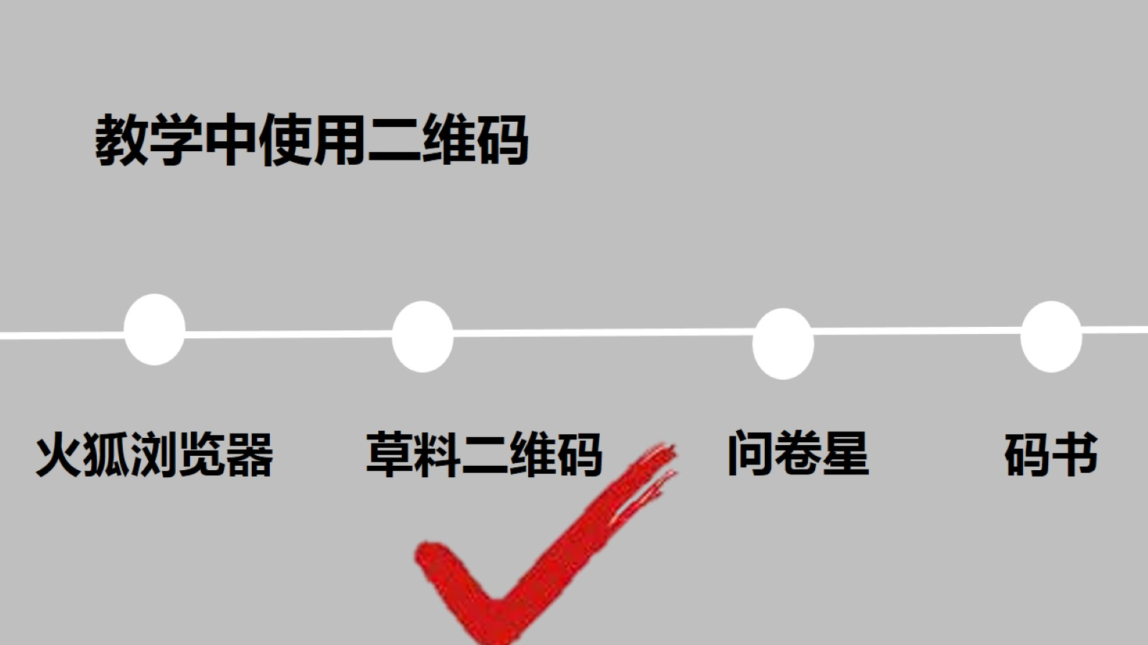
教学中使用二维码

Slide 44
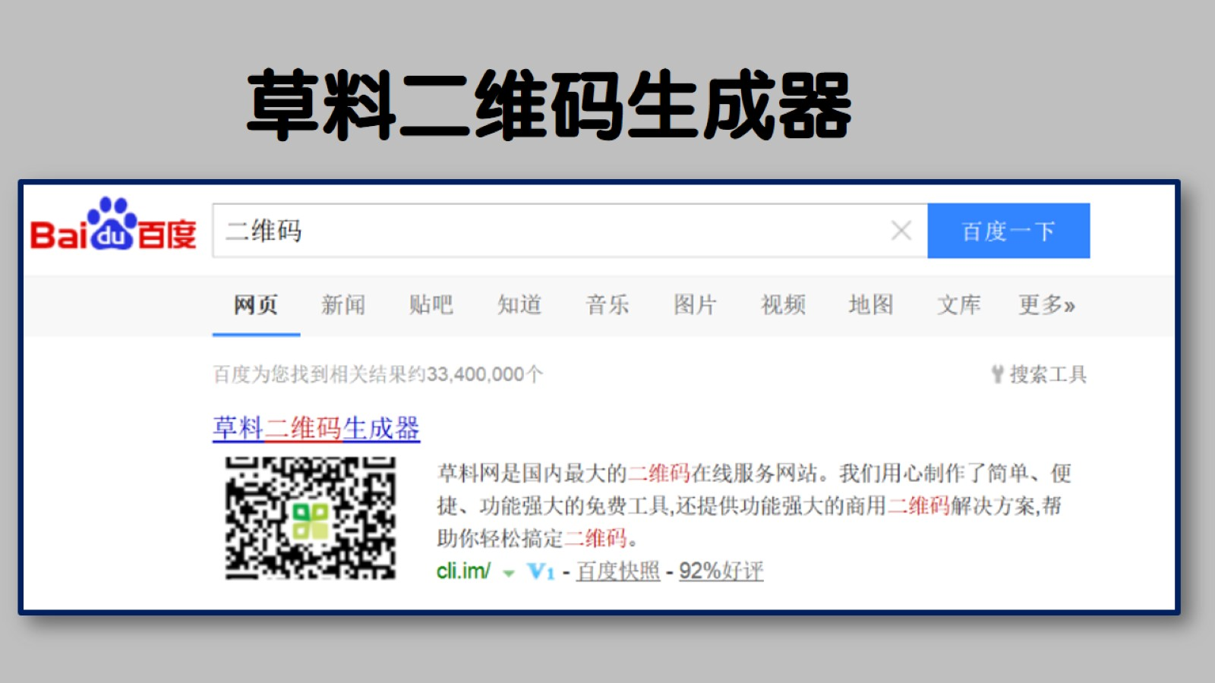

Slide 45
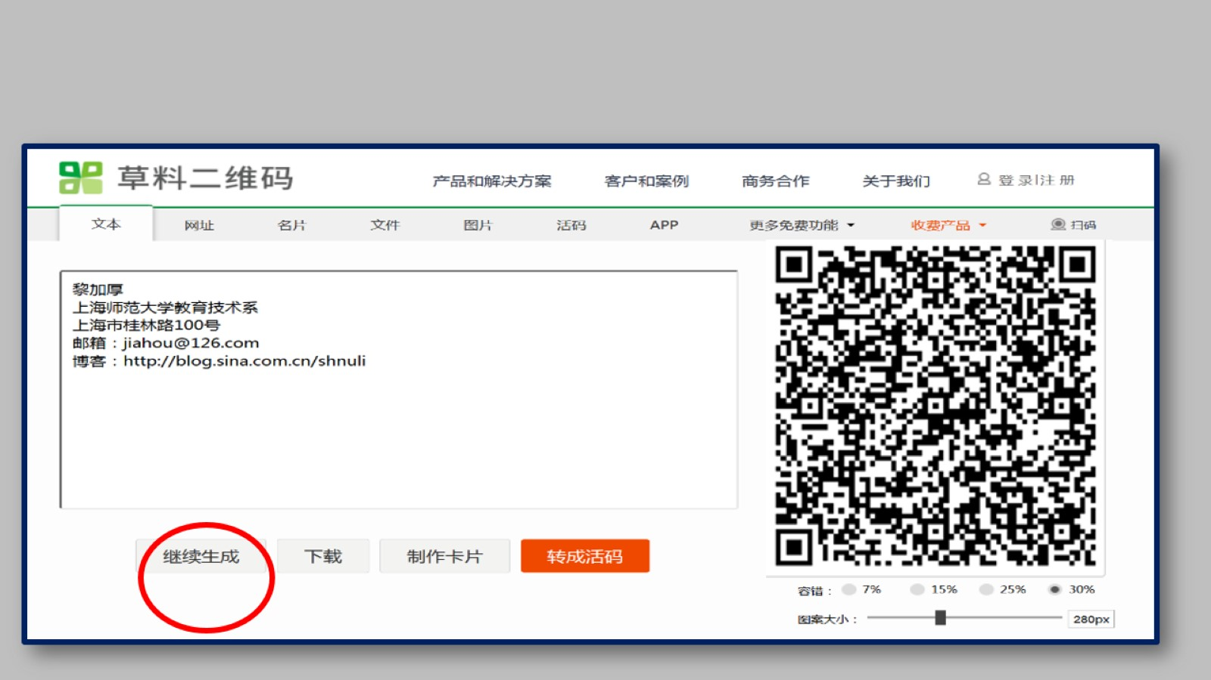

Slide 46
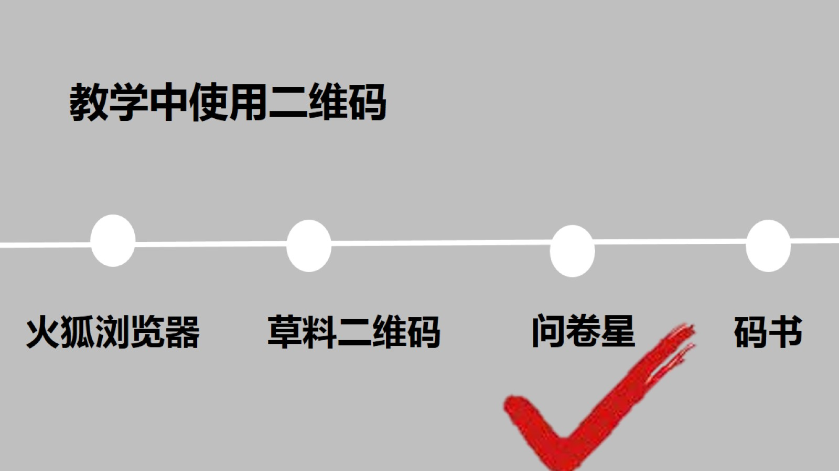
教学中使用二维码

Slide 47


Slide 48
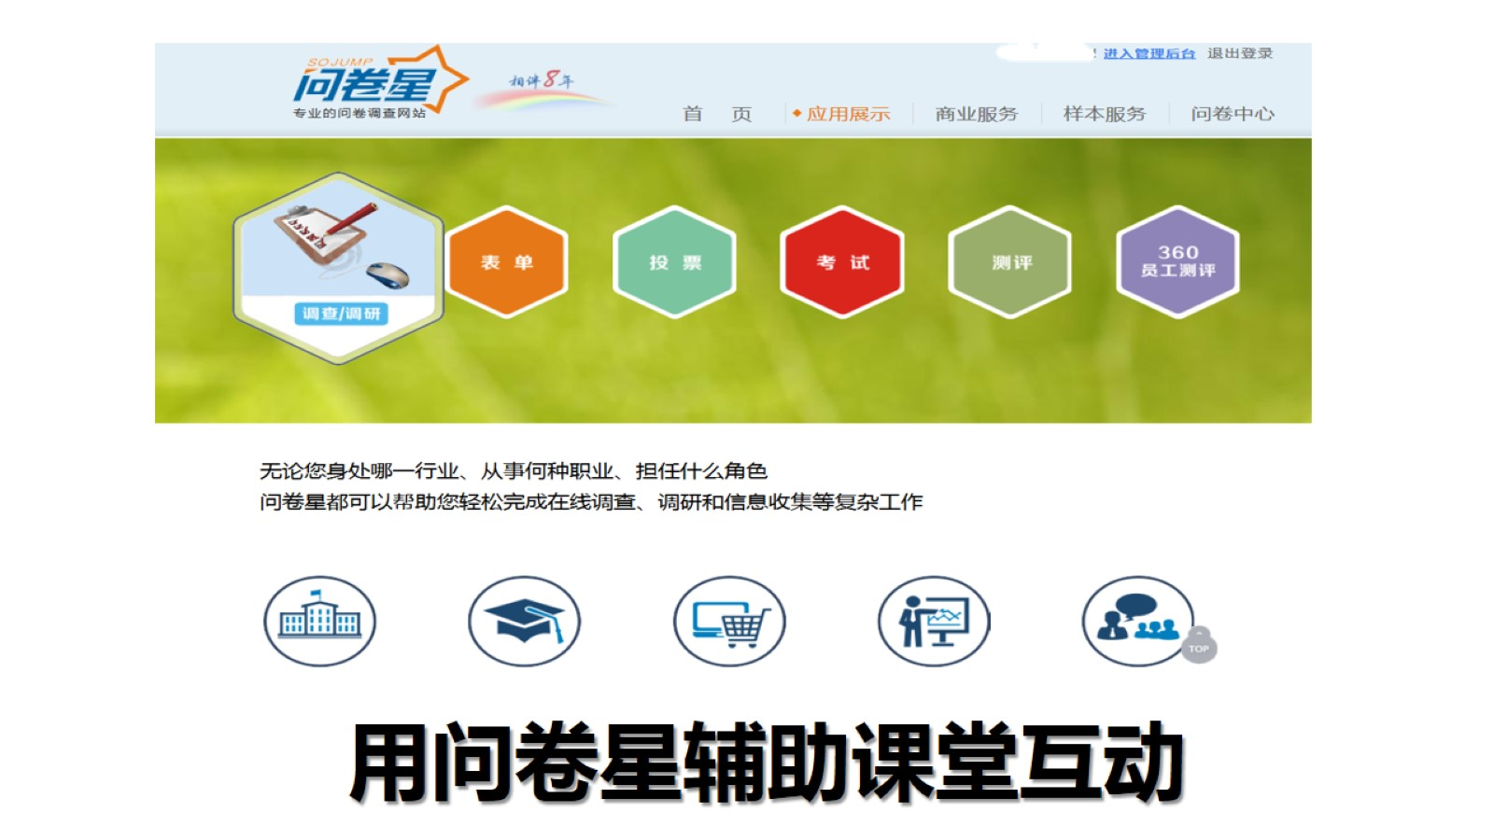
用问卷星辅助课堂互动

Slide 49
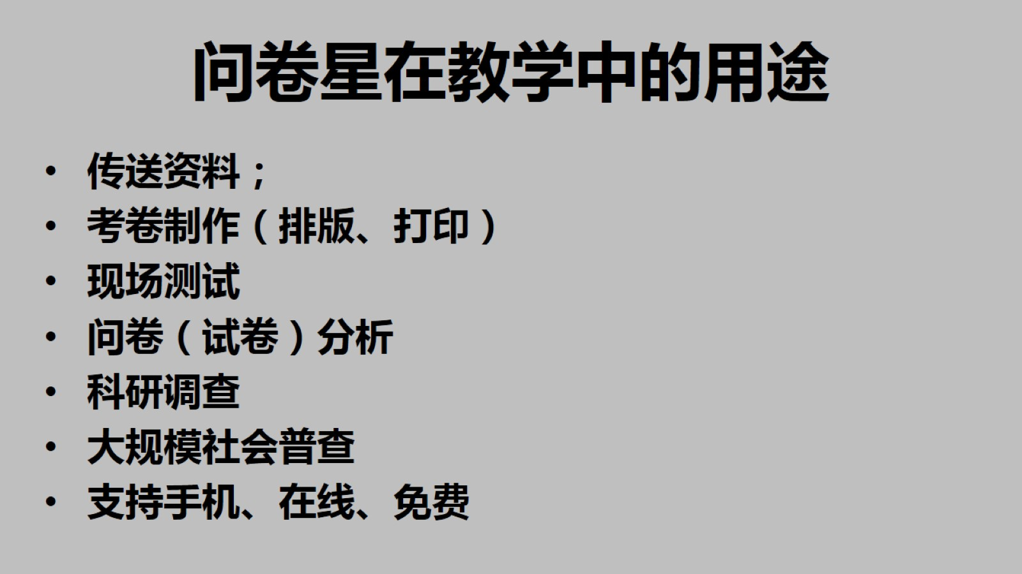
问卷星在教学中的用途

Slide 50
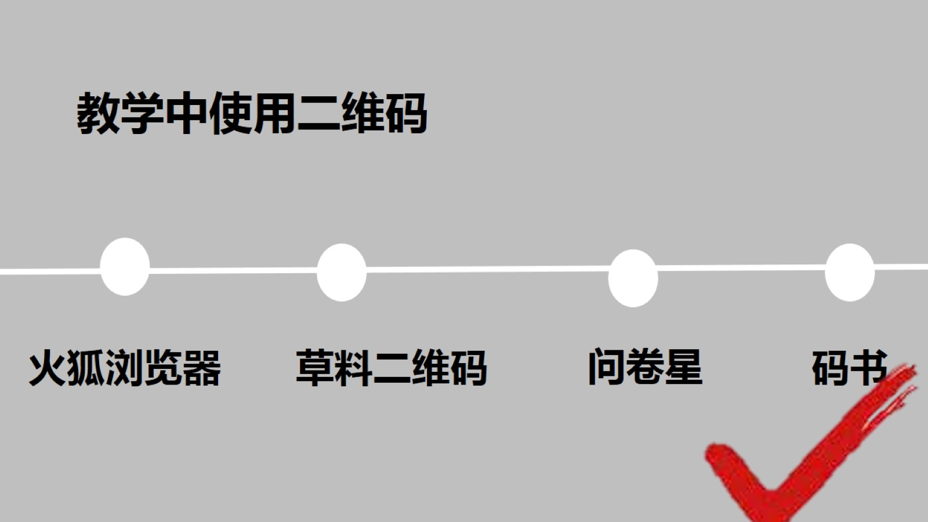
教学中使用二维码

Slide 51
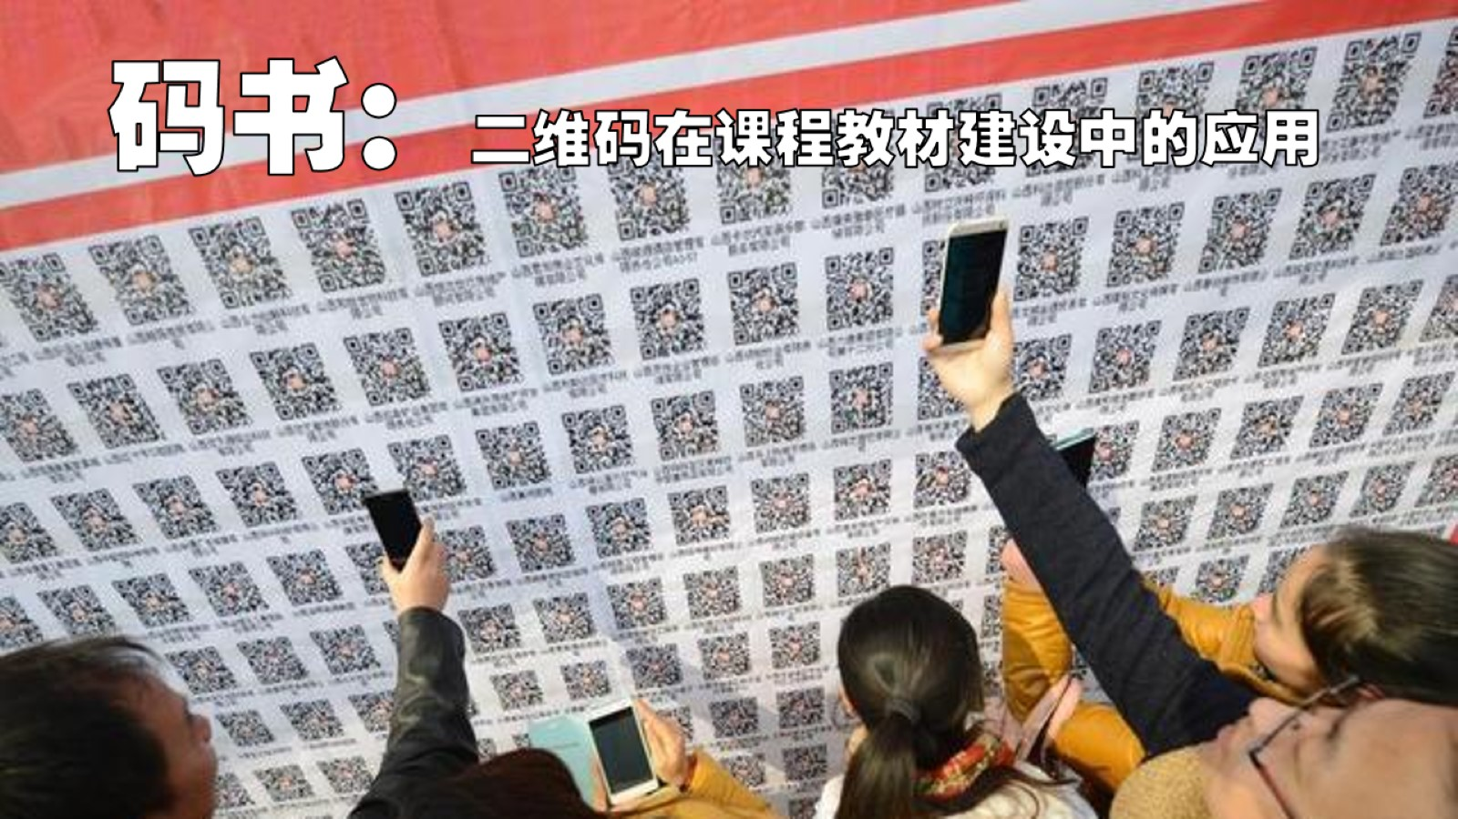

Slide 52
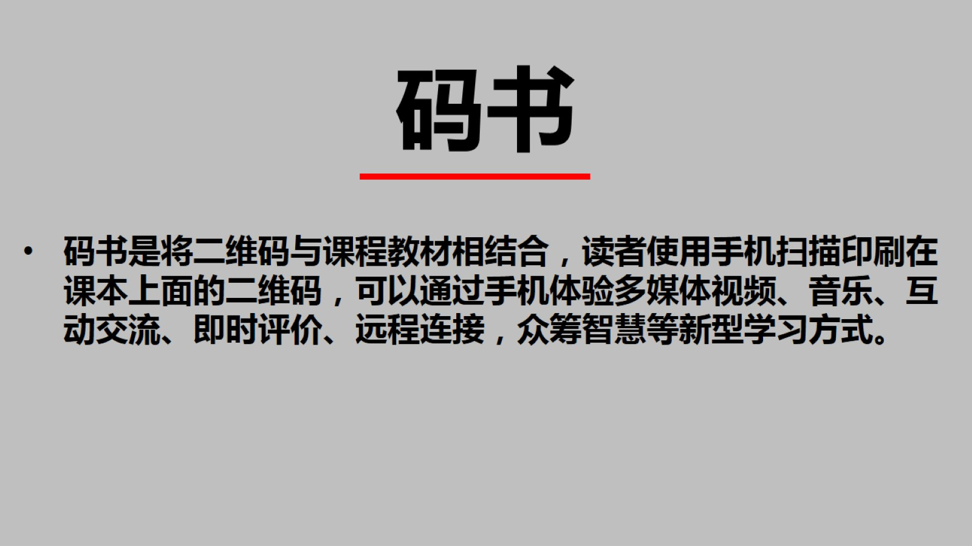
码书

Slide 53
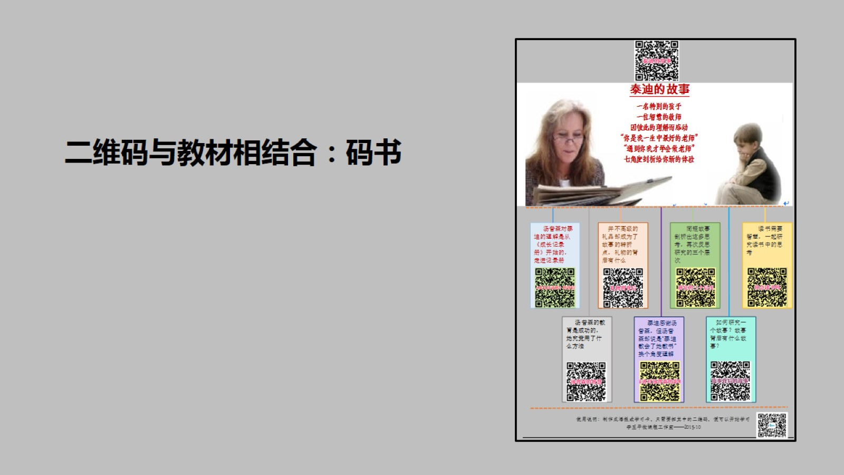

Slide 54
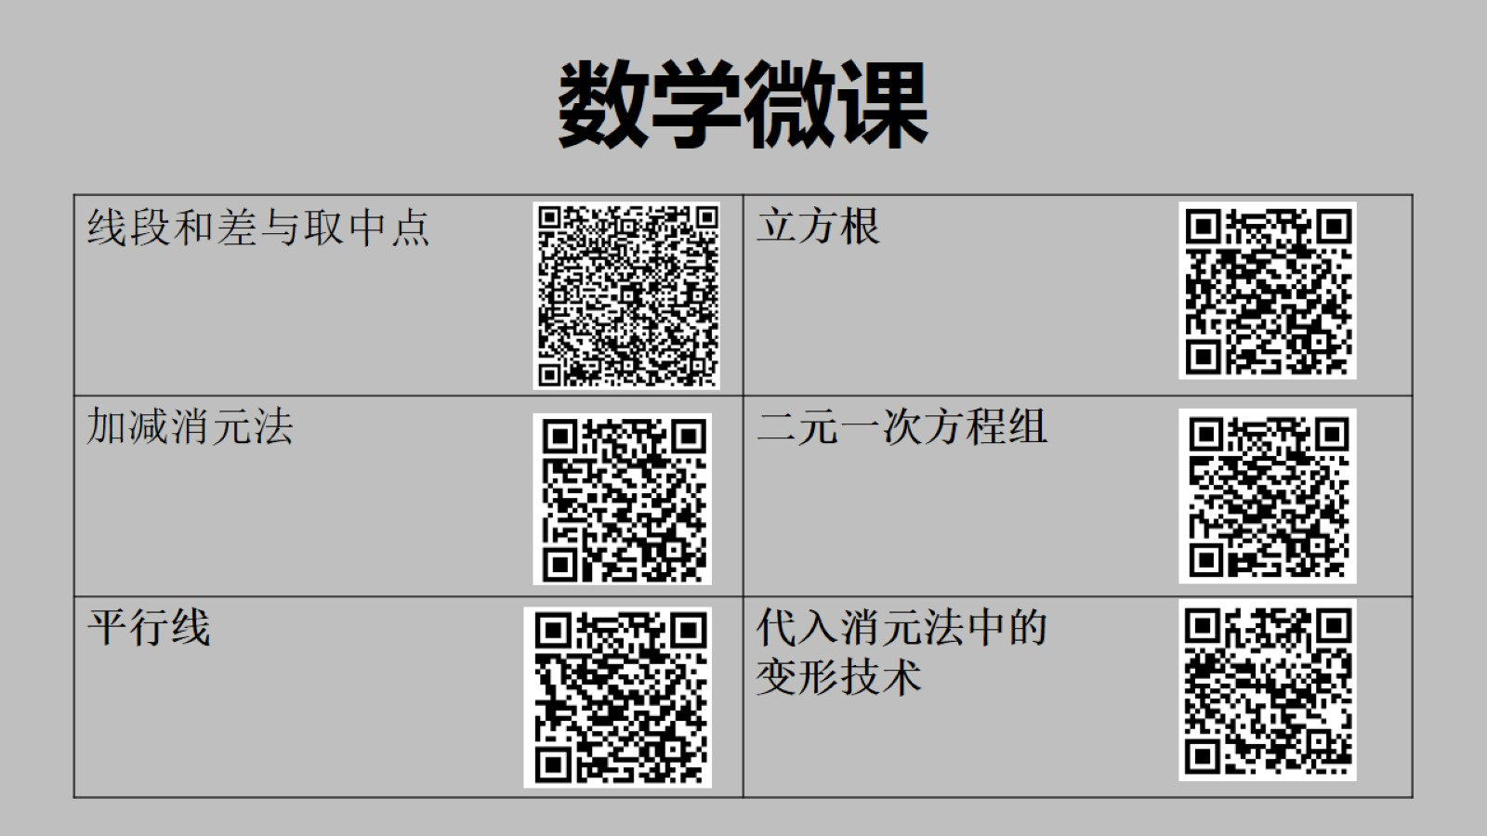
数学微课

Slide 55
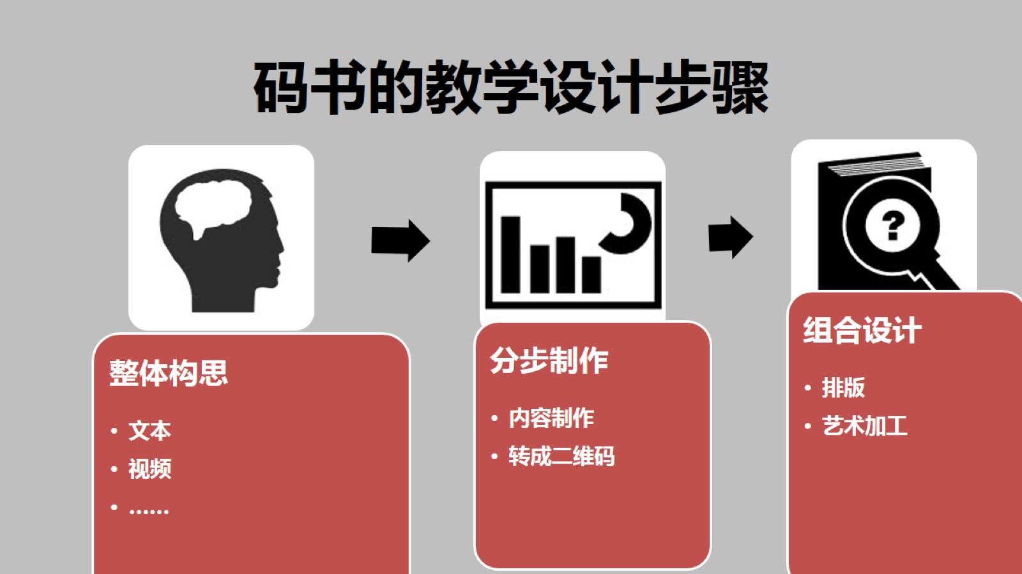

Slide 56
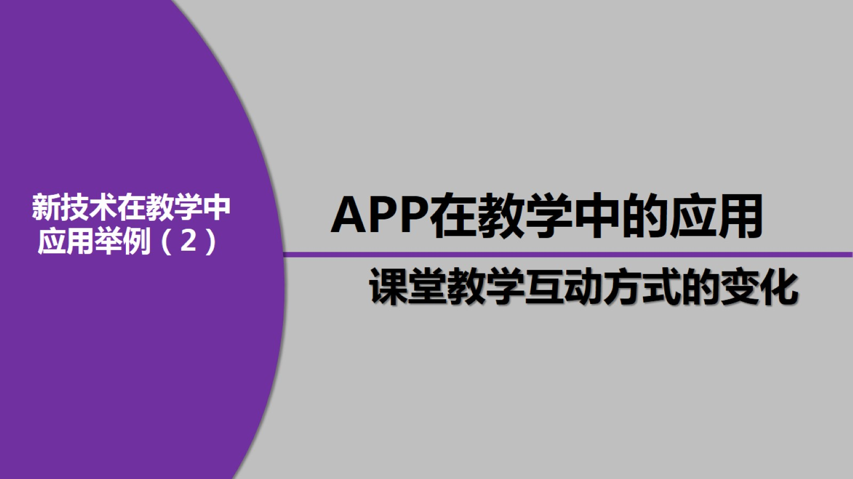

Slide 57
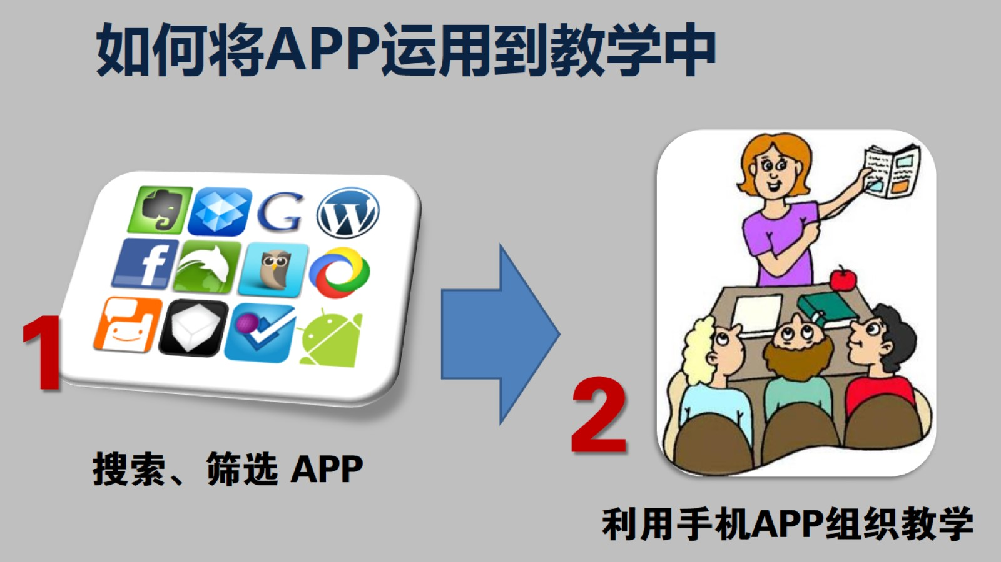

Slide 58
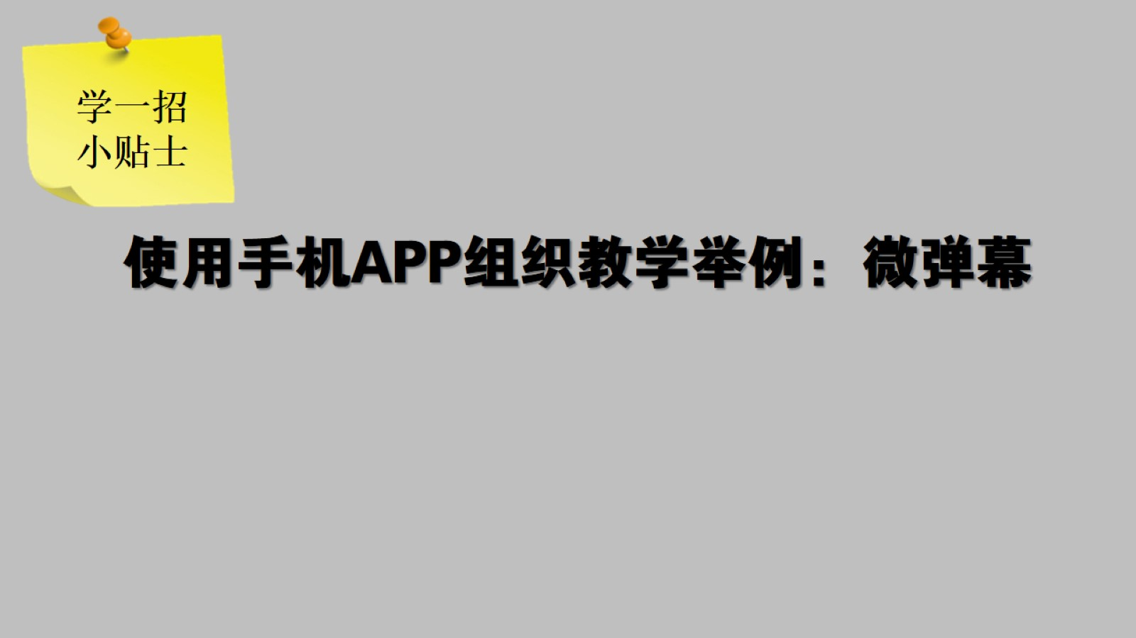

Slide 59
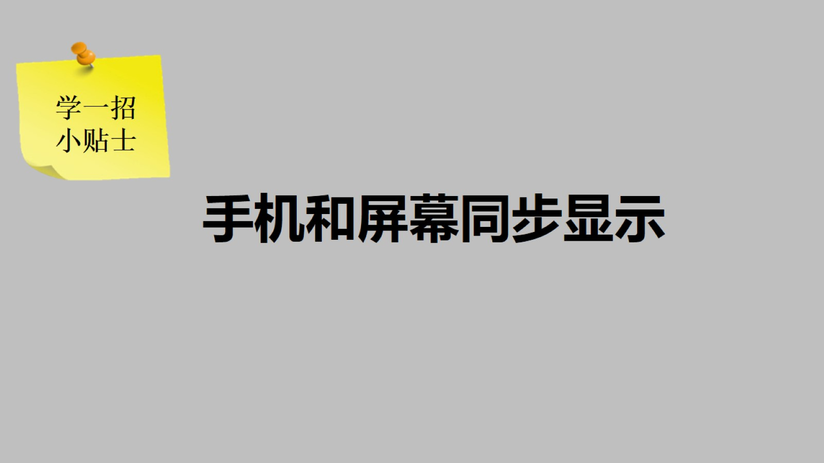
手机和屏幕同步显示

Slide 60
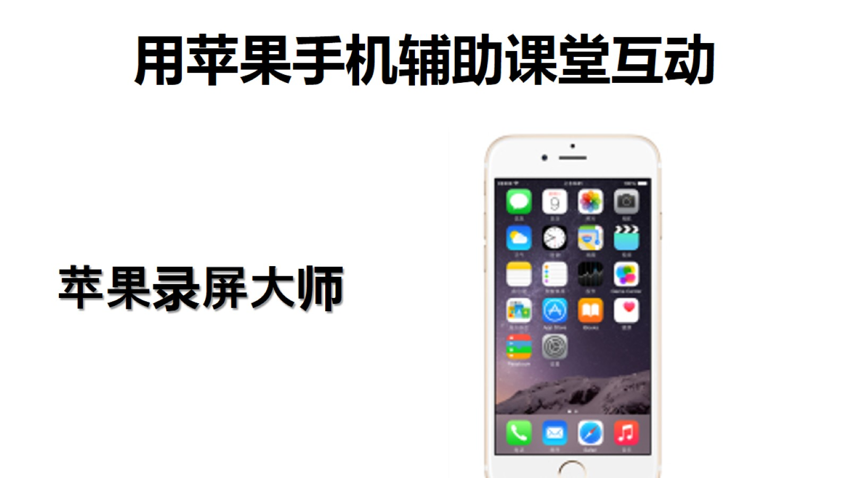
用苹果手机辅助课堂互动

Slide 61
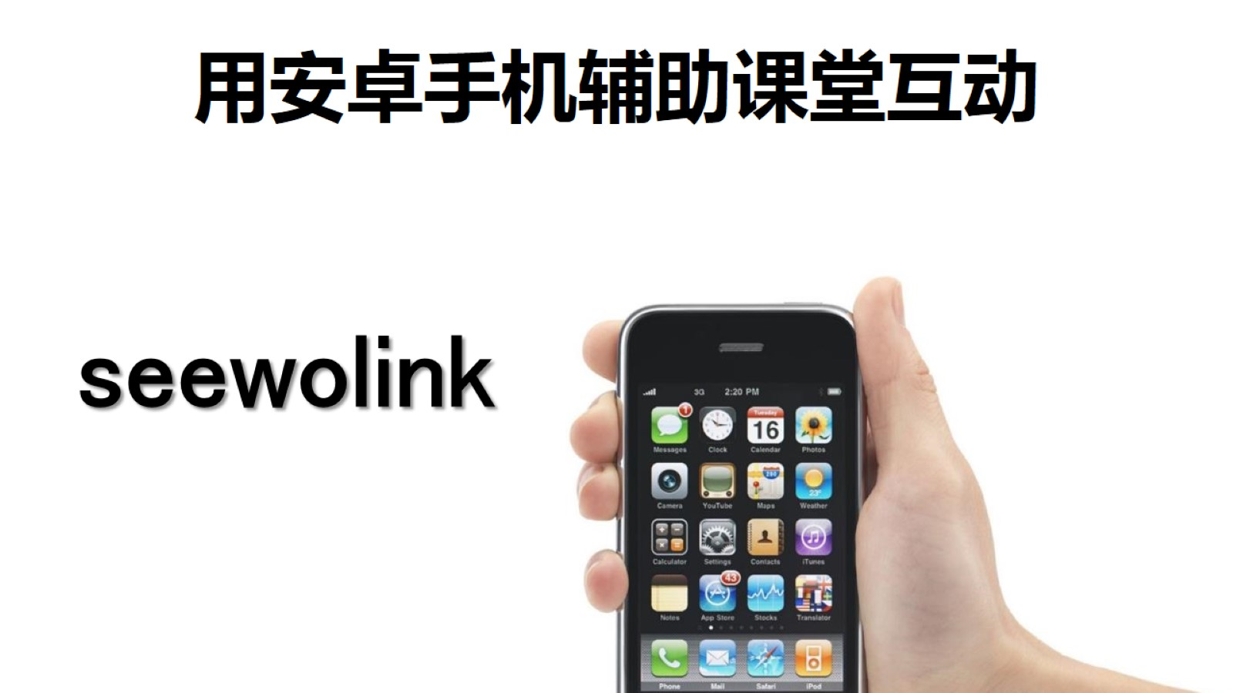
用安卓手机辅助课堂互动

Slide 62

用任何手机辅助课堂互动（续）

Slide 63


Slide 64


Slide 65

用UMU组织互动的课堂

Slide 66


Slide 67

互动课堂练习体验（1）

Slide 68

互动课堂练习体验（2）

Slide 69

互动课堂练习体验（3）

Slide 70

如何在手机上安装UMU

Slide 71


Slide 72


Slide 73


Slide 74

UMU教育工作者群

Slide 75


Slide 76

教师常用微课程视频制作方法

Slide 77


Slide 78


Slide 79


Slide 80


Slide 81


Slide 82


Slide 83


Slide 84


Slide 85


Slide 86


Slide 87


Slide 88


Slide 89


Slide 90


Slide 91


Slide 92


Slide 93


Slide 94

国内网络教研的发展潮流： 教师QQ群兴起

Slide 95


